Slide 1



VIẾT NGÀY THÁNG VÀO ĐÂY
Bài thuyết trình
báo cáo thường niên
THÊM TÊN
CÔNG TY
Thêm mô tả ngắn gọn tại đây
TRÌNH BÀY CHO
TRÌNH BÀY BỞI
Viết tên vào đây
Viết tên vào đây
Thông tin có sẵn dưới dạng âm thanh.

Slide 2

Sử dụng liên kết để chuyển đến trang khác trong bài thuyết trình của bạn.
Bôi đen đoạn văn bản, nhấp vào biểu tượng dấu ba chấm (Thêm) ngay phía trên văn bản, nhấp vào Liên kết và chọn trang bạn muốn liên kết từ menu thả xuống.
Chương trình
3 | Tóm tắt
4 | Thư từ Giám đốc điều hành
5 | Điểm nổi bật về hoạt động và tài chính
7 | Mục tiêu cho năm tài chính tiếp theo
9 | Lịch trình đề xuất
10 | Dự báo tài chính
11 | Nội dung tương lai
12 | Thông tin liên hệ

Slide 3

BÀI THUYẾT TRÌNH BÁO CÁO THƯỜNG NIÊN
Tóm tắt
Trình bày ngắn gọn những gì bạn muốn thảo luận. Thêm một vài thông tin sơ lược về công ty.
Kéo và thả ảnh hoặc video của bạn! Nhấp vào ảnh hoặc video mẫu và xóa. Chọn ảnh hoặc video của bạn từ tab tải lên, kéo và thả vào khung!
Trở lại Chương trình

Slide 4

BÀI THUYẾT TRÌNH BÁO CÁO THƯỜNG NIÊN
Thư từ
Giám đốc
điều hành
Trình bày ngắn gọn những gì bạn muốn thảo luận.
VIẾT CHỨC DANH CÔNG VIỆC VÀO ĐÂY
Viết tên vào đây
Kéo và thả ảnh hoặc video của bạn! Nhấp vào ảnh hoặc video mẫu và xóa. Chọn ảnh hoặc video của bạn từ tab tải lên, kéo và thả vào khung!
Trở lại Chương trình

Slide 5


BÀI THUYẾT TRÌNH BÁO CÁO THƯỜNG NIÊN
Điểm nổi bật về
hoạt động và tài chính
Điểm nổi bật về hoạt động
Kéo và thả ảnh hoặc video của bạn! Nhấp vào ảnh hoặc video mẫu và xóa. Chọn ảnh hoặc video của bạn từ tab tải lên, kéo và thả vào khung!
Liệt kê những thành tựu thành công của công ty bạn tại đây
Trở lại Chương trình

Slide 6
THÊM TÊN
CÔNG TY
BÀI THUYẾT TRÌNH BÁO CÁO THƯỜNG NIÊN
7/7
100%
7 triệu
Hãy trình bày chi tiết hơn về điểm nổi bật về tài chính.
Hãy trình bày chi tiết hơn về điểm nổi bật về tài chính.
Hãy trình bày chi tiết hơn về điểm nổi bật về tài chính.
Trở lại Chương trình

Slide 7
Mục tiêu cho năm tài chính tiếp theo
Trình bày ngắn gọn những gì bạn muốn thảo luận.
Mục tiêu số 1
500.000
Hãy giải thích ngắn gọn số liệu thống kê này.
Mục tiêu số 2
95%
Hãy giải thích ngắn gọn số liệu thống kê này.
Trở lại Chương trình

Slide 8
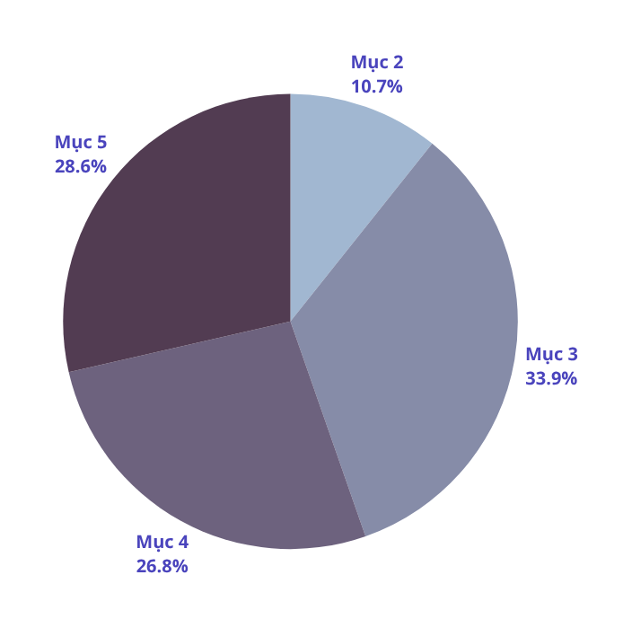

Mục tiêu số 3
Mục tiêu số 4
Hãy giải thích ngắn gọn
về biểu đồ.
Hãy giải thích ngắn gọn
về biểu đồ.
Trở lại Chương trình

Slide 9
Lịch trình đề xuất
Hãy viết dự án hoặc cột mốc
quan trọng vào đây.
2022
2023
Hãy viết dự án hoặc cột mốc
quan trọng vào đây.
2024
Hãy viết dự án hoặc cột mốc
quan trọng vào đây.
Trình bày ngắn gọn những gì bạn muốn thảo luận.
2025
Hãy viết dự án hoặc cột mốc
quan trọng vào đây.
Trở lại Chương trình

Slide 10
*Số tiền tính theo tỷ đồng | Năm tài chính '25 | Năm tài chính '26 | Thay đổi so với cùng kỳ năm trước
Doanh thu | tỷ đồng | tỷ đồng | %
Chi phí
Lợi nhuận
Cổ tức/cổ phiếu
Dự báo
tài chính
Hãy trình bày ngắn gọn về điều
bạn muốn thảo luận.
Tùy chỉnh bảng này! Chỉ cần nhấp chuột phải vào bất kỳ ô nào để xem tất cả các chức năng bảng có sẵn.
Để gộp ô, trước tiên hãy chọn hai hoặc nhiều ô, sau đó nhấp vào "Gộp ô" để sắp xếp bảng theo nhu cầu của bạn!
Trở lại Chương trình

Slide 11




THÊM TÊN
CÔNG TY
Nội dung tương lai
Hãy trình bày ngắn gọn về điều bạn muốn thảo luận.
Kéo và thả ảnh hoặc video của bạn! Nhấp vào ảnh hoặc video mẫu và xóa. Chọn ảnh hoặc video của bạn từ tab tải lên, kéo và thả vào khung!
Trở lại Chương trình

Slide 12


Liên hệ với chúng tôi
để biết thông tin.
THÊM TÊN
CÔNG TY
EMAIL
xinchao@trangwebhay.vn
MẠNG XÃ HỘI
trangwebhay
ĐIỆN THOẠI
+84 123 456 789

Slide 13

Cộng tác trên
Whiteboard
Viết ghi chú ở đây
Viết một
ghi chú ở đây
Mẹo: Hợp tác giúp làm việc nhóm dễ dàng hơn! Nhấp vào
"Chia sẻ" và mời các thành viên trong nhóm cùng điền thông tin. Sử dụng trang này cho các thông báo, thảo luận ý tưởng và các hoạt động nhóm thú vị khác.
Nhấp chuột phải vào nền của slide, hoặc vào hình thu nhỏ
bên dưới, để mở rộng trang này thành whiteboard để có thêm không gian!
Sao chép một ghi chú, kéo vào bảng và viết
ý tưởng
của bạn.
Sao chép một
ghi chú, kéo vào bảng và viết
ý tưởng của bạn.

Slide 14
Cộng tác trên
Whiteboard
Thêm các ý phụ khác
Thêm nhiều ý phụ hơn nữa
Thêm một ý tưởng
liên quan
Thêm các ý phụ khác
Thêm nhiều ý phụ hơn nữa
Thêm một ý tưởng
liên quan
THÊM CHỦ ĐỀ CHÍNH
Thêm một ý tưởng
liên quan
Thêm nhiều ý phụ hơn nữa
Thêm các ý phụ khác
Mẹo: Hợp tác giúp làm việc nhóm dễ dàng hơn! Nhấp vào "Chia sẻ" và mời các thành viên trong nhóm cùng điền thông tin. Sử dụng trang này cho các thông báo, thảo luận ý tưởng và các hoạt động nhóm thú vị khác.
Nhấp chuột phải vào nền của slide, hoặc vào hình thu nhỏ bên dưới, để mở rộng trang này thành whiteboard để có thêm không gian!
Thêm một ý tưởng
liên quan
Thêm nhiều ý phụ hơn nữa
Thêm các ý phụ khác

Slide 15
Trang
tài nguyên
Hãy sử dụng những nguồn tài nguyên thiết kế này trong bài thuyết trình Canva của bạn. Chúc bạn thiết kế
vui vẻ!
Xóa hoặc ẩn trang này
trước khi thuyết trình.

Slide 16







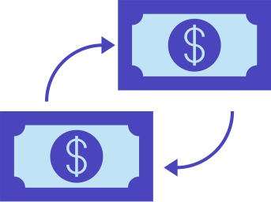
















Trang
tài nguyên
Hãy sử dụng những nguồn tài nguyên thiết kế này trong bài thuyết trình Canva của bạn. Chúc bạn thiết kế
vui vẻ!
Xóa hoặc ẩn trang này
trước khi thuyết trình.

Slide 17
Trang
tài nguyên
B
để làm mờ
C
để tung pháo giấy
D
để nổi trống
M
để thả micrô
O
để thổi bong bóng
Q
để “Suỵt…”
Khám phá sự kỳ diệu và thú vị khi thuyết trình với Bài thuyết trình Canva. Nhấn các phím sau khi đang ở chế độ Thuyết trình!
Xóa hoặc ẩn trang này
trước khi thuyết trình.
U
để phủ rèm
0-9
Bất kỳ số nào từ
0-9 để đếm ngược

Slide 18
Trang
tài nguyên
Nhấp vào nút 'Thuyết trình' ở góc trên bên phải màn hình và chọn 'Thuyết trình và ghi hình'.
Nhấp vào 'Tiếp' và 'Đến phòng ghi hình', nơi bạn có thể thiết lập camera và micro cho bài thuyết trình video của mình.
Bạn có thể chọn tùy chọn 'Không camera' và chỉ ghi âm giọng nói của mình.
Bắt đầu ghi hình và nhấn tạm dừng giữa các lần ghi nếu cần.
Sau khi hoàn thành, hãy tải xuống bài thuyết trình Canva của bạn ở định dạng tệp MP4 hoặc lấy liên kết đến bài thuyết trình ghi hình và chia sẻ với người khác.
Bạn cũng có thể quay video ngay trong trình chỉnh sửa! Vào mục 'Tải lên' và nhấp vào 'Tự ghi hình'.
Thuyết trình trực tiếp không phải là
sở trường của bạn? Đừng lo! Hãy ghi lại bài thuyết trình Canva của bạn để khán giả có thể xem theo tốc độ của riêng họ.
Đừng quên xóa hoặc ẩn trang này trước khi thuyết trình.

